Slide 1
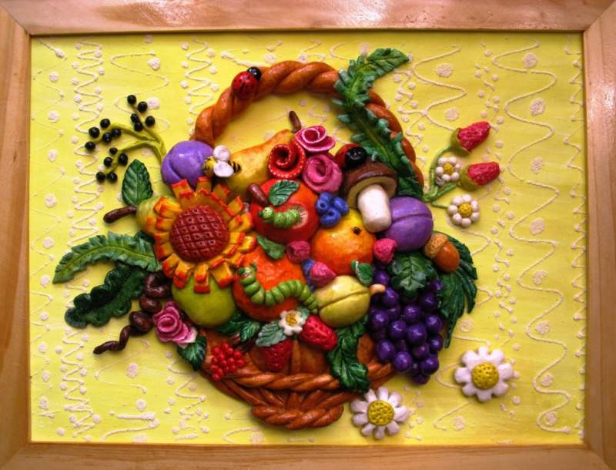
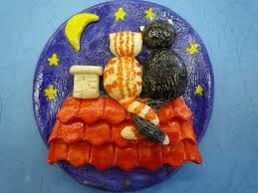
Мастер – класс для родителей «Фантазии из солёного теста»
МАОУ «Школа №7 для обучающихся с ОВЗ»
г. Березники
Учитель начальных классов
высшей квалификационной категории
Терещук Елена Леонидовна
г. Березники, 2021г

Slide 2
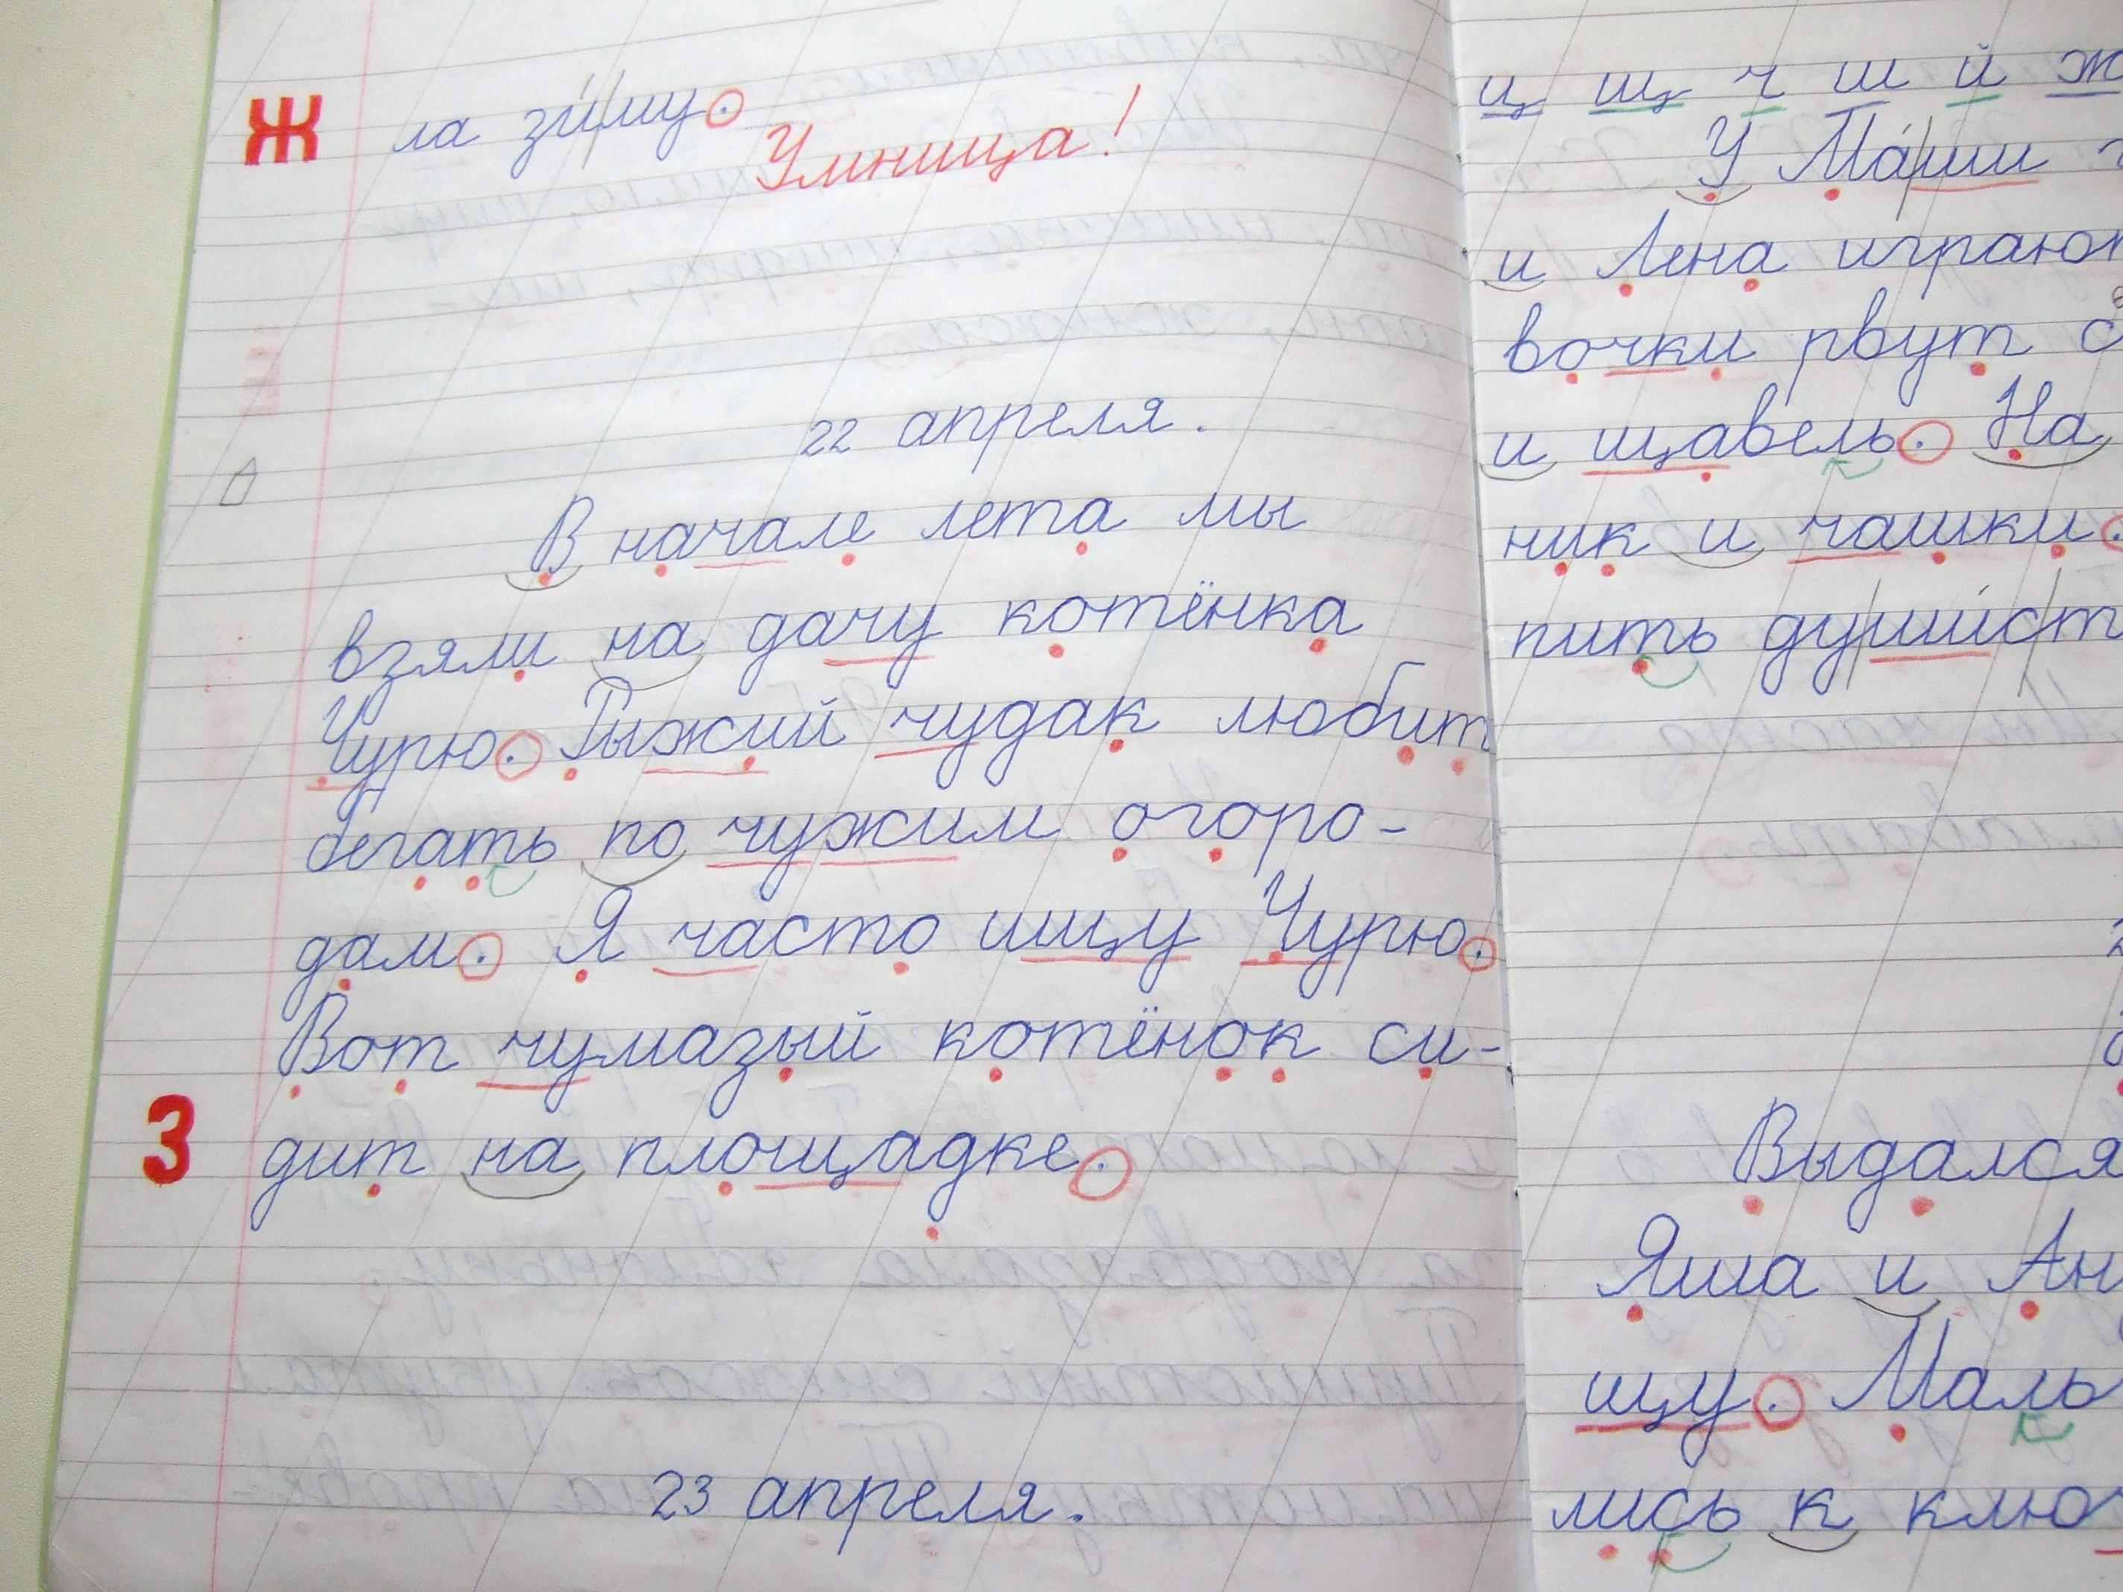
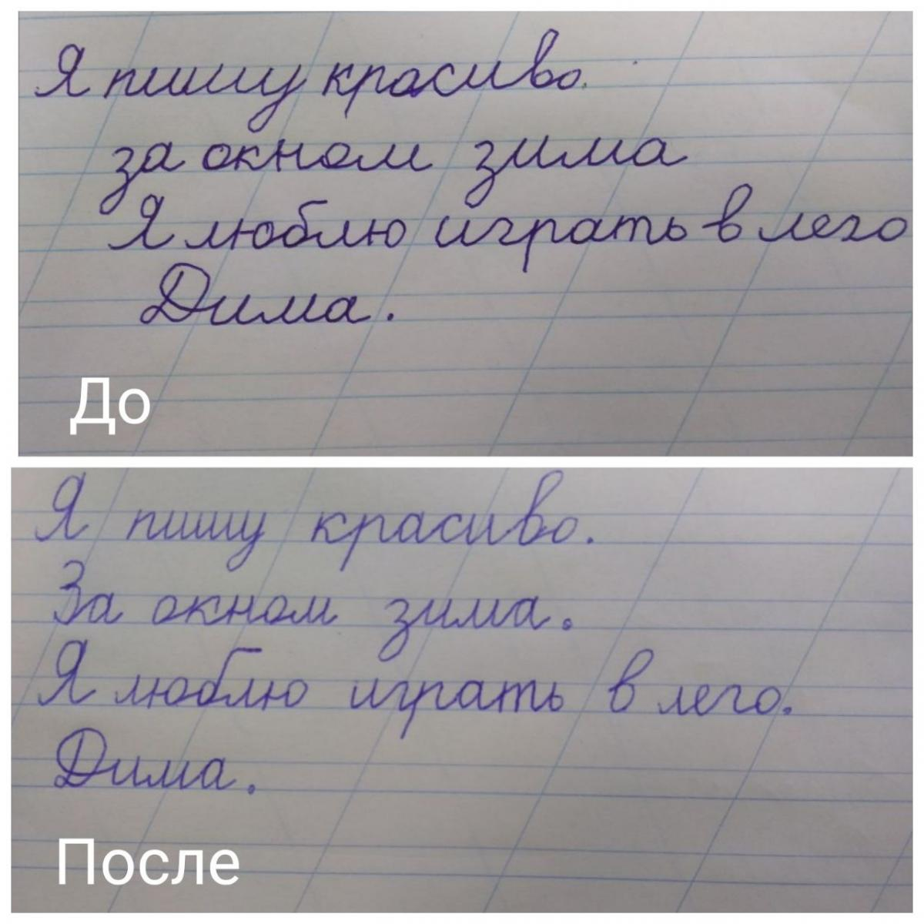

Slide 3
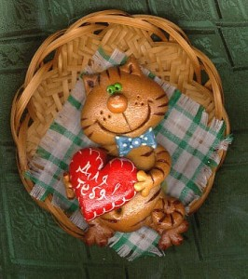
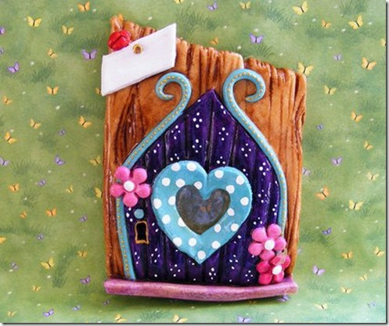
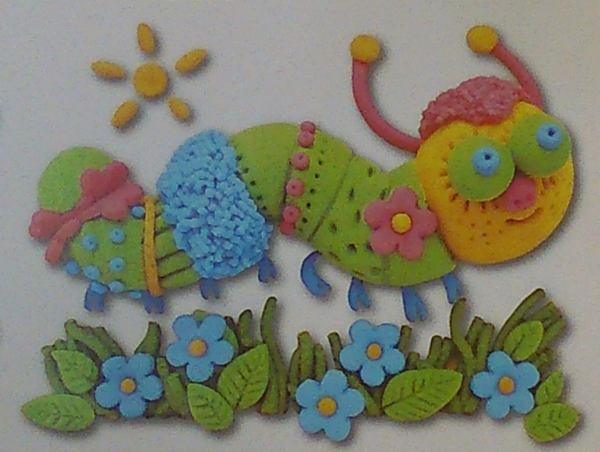
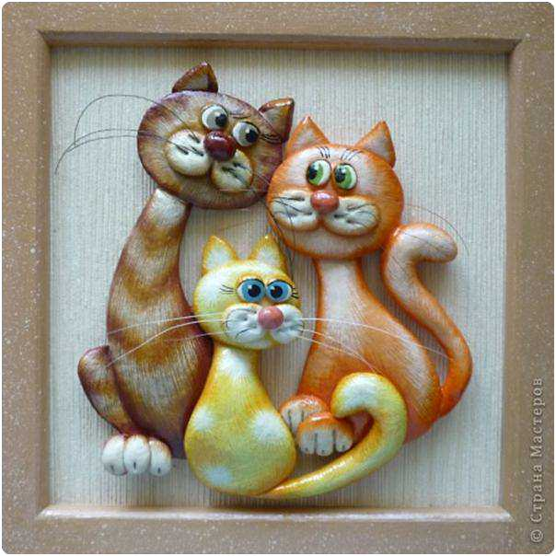
Такие изделия можно выполнить из солёного теста

Slide 4

Преимущества солёного теста
Легко отмывается и не оставляет следов.
Безопасно при попадании в рот.
Не липнет к рукам при лепке.
Можно сушить на воздухе.
Можно лепить из окрашенного теста и можно расписать уже готовое изделие.
Если покрыть лаком - сохранится на века.
С игрушками из соленого теста можно без боязни играть, они не потеряют форму.
Этот материал приятный на ощупь, теплый, нежный, совершенно безвредный с точки зрения экологии и аллергенов.
Можно приготовить в любой момент, не тратя лишних денег.

Slide 5
Рецепт теста
Мука – 1 чашка
Соль – 0,5 чашки
Вода – 0,4 чашки
Растительное масло – 1 ч. л.

Slide 6
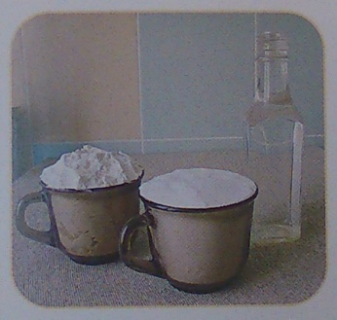
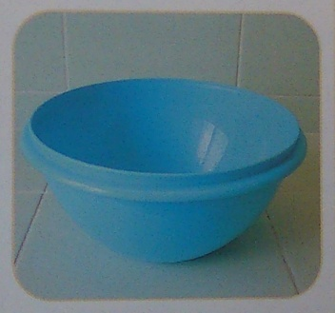
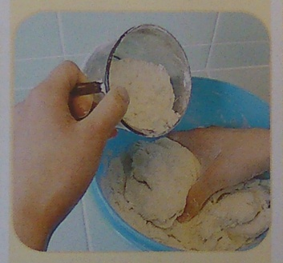
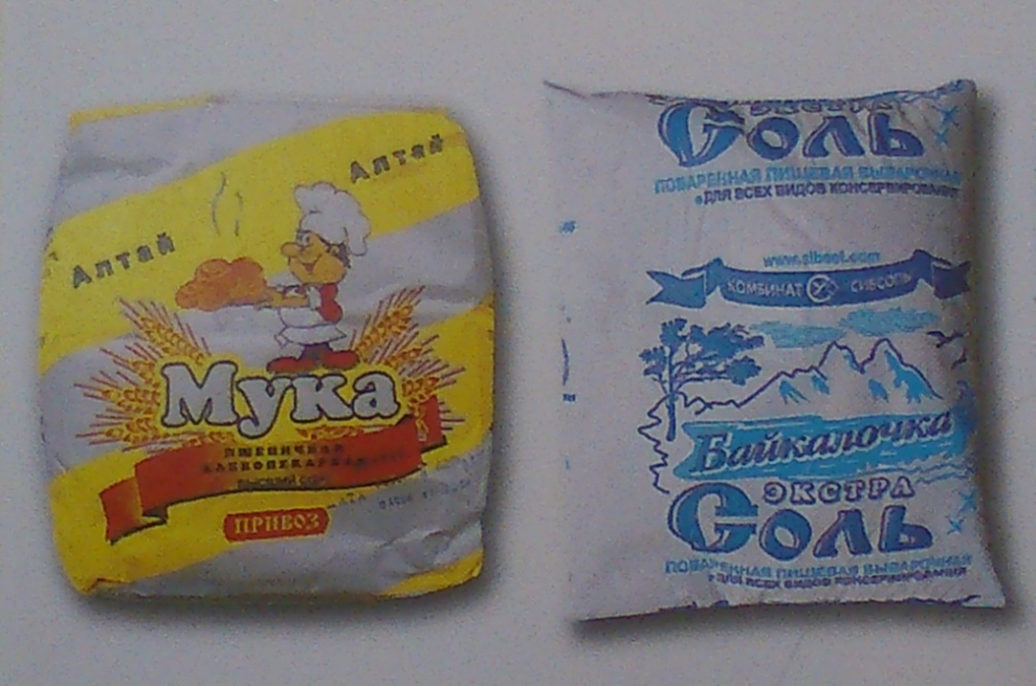
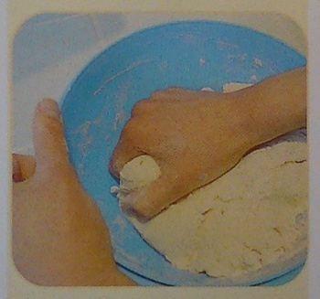
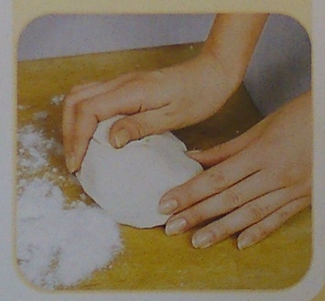
Замешивание теста

Slide 7
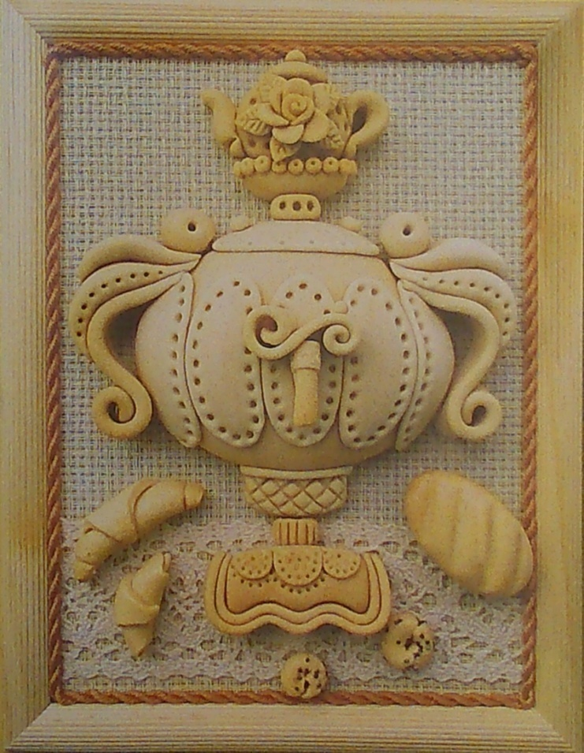
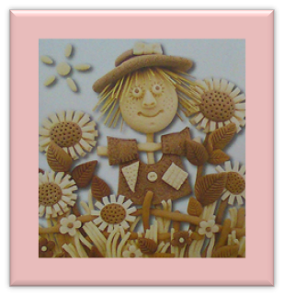
Окрашивание теста

Slide 8
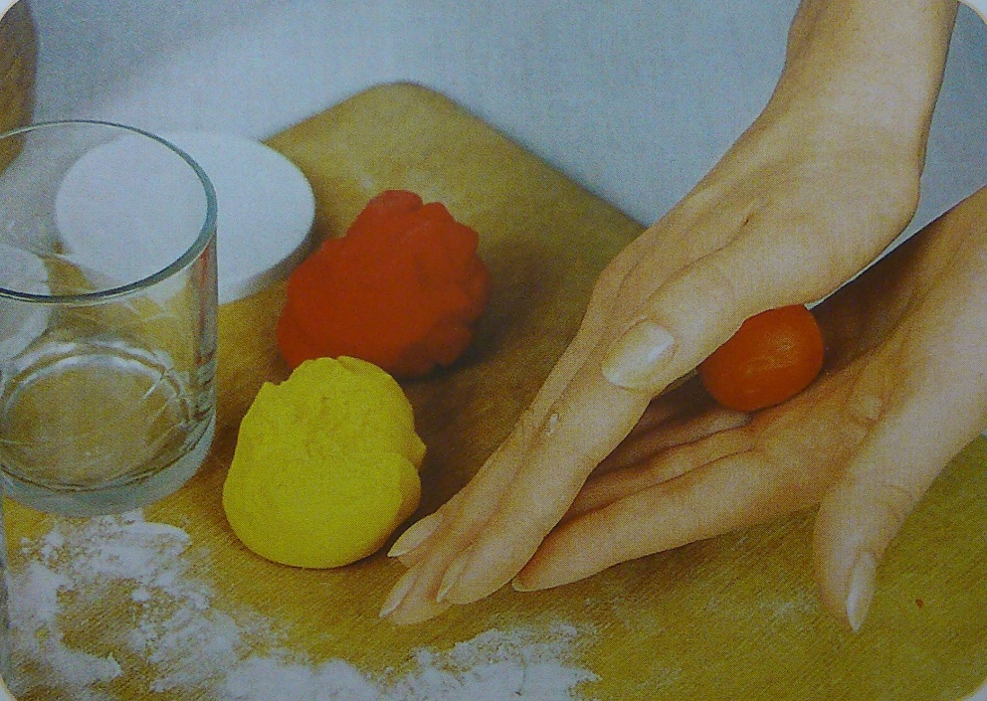
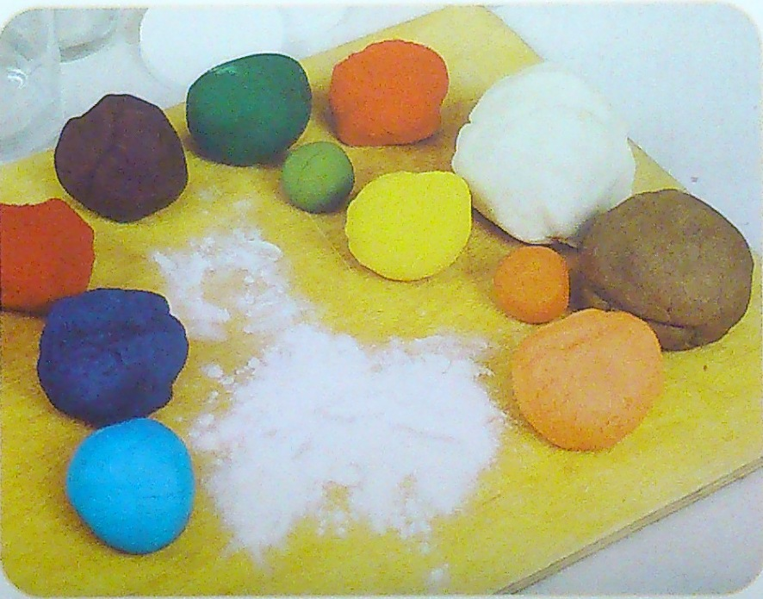
Окрашивание теста

Slide 9
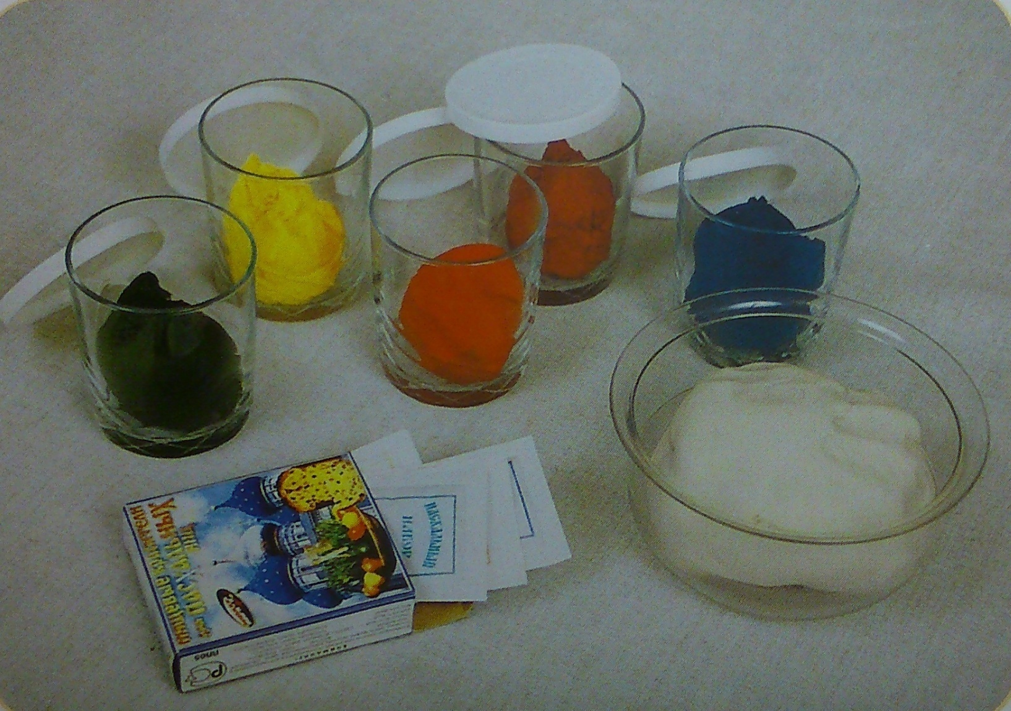
Хранение теста

Slide 10
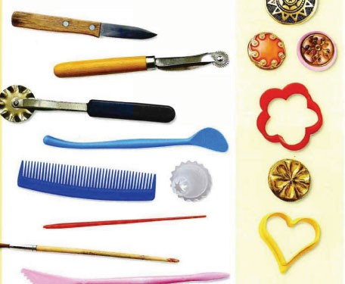
Инструменты

Slide 11
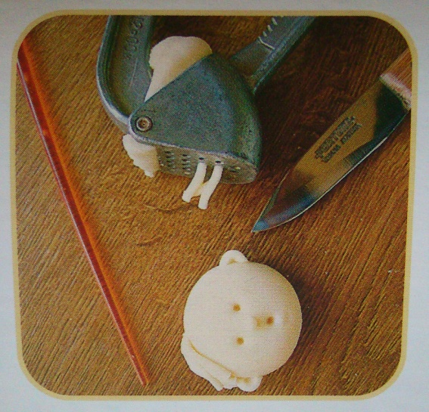
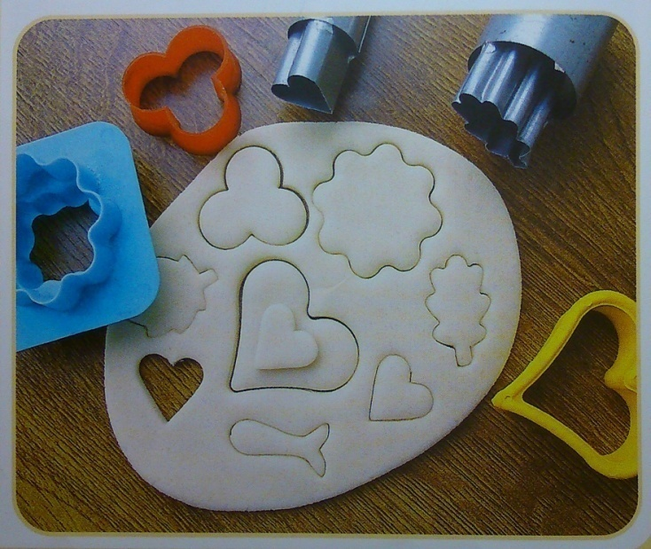
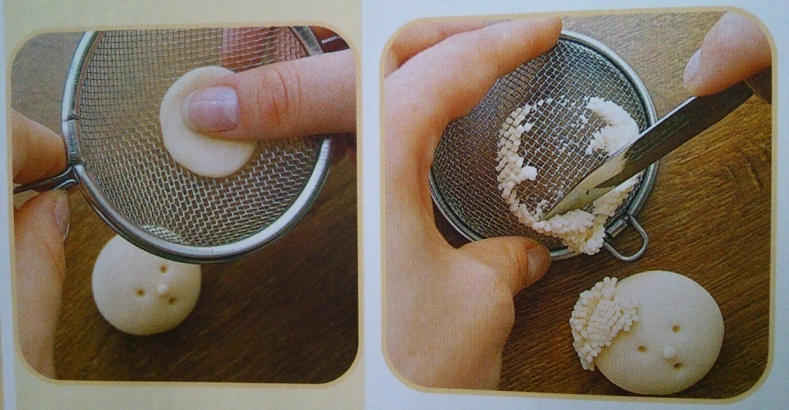
Создание фактуры поверхности

Slide 12
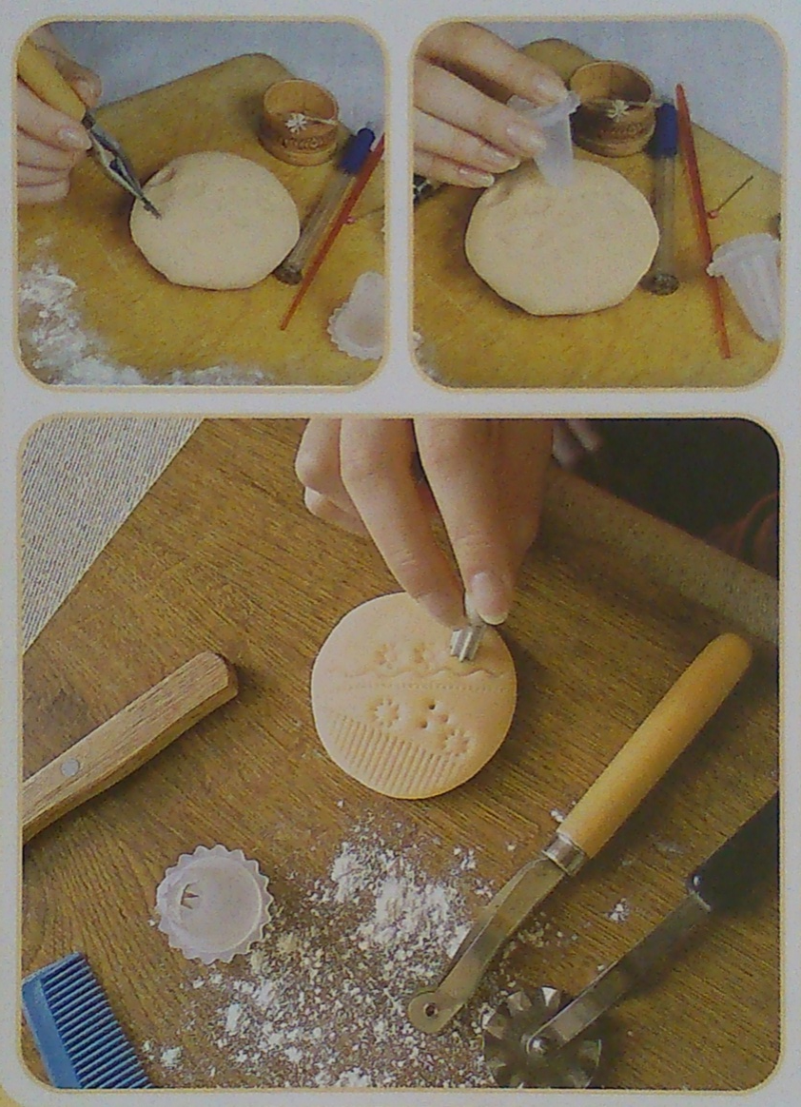
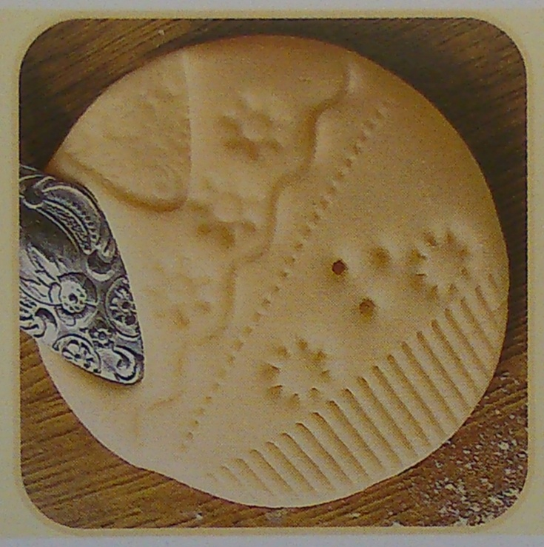
Создание фактуры поверхности

Slide 13
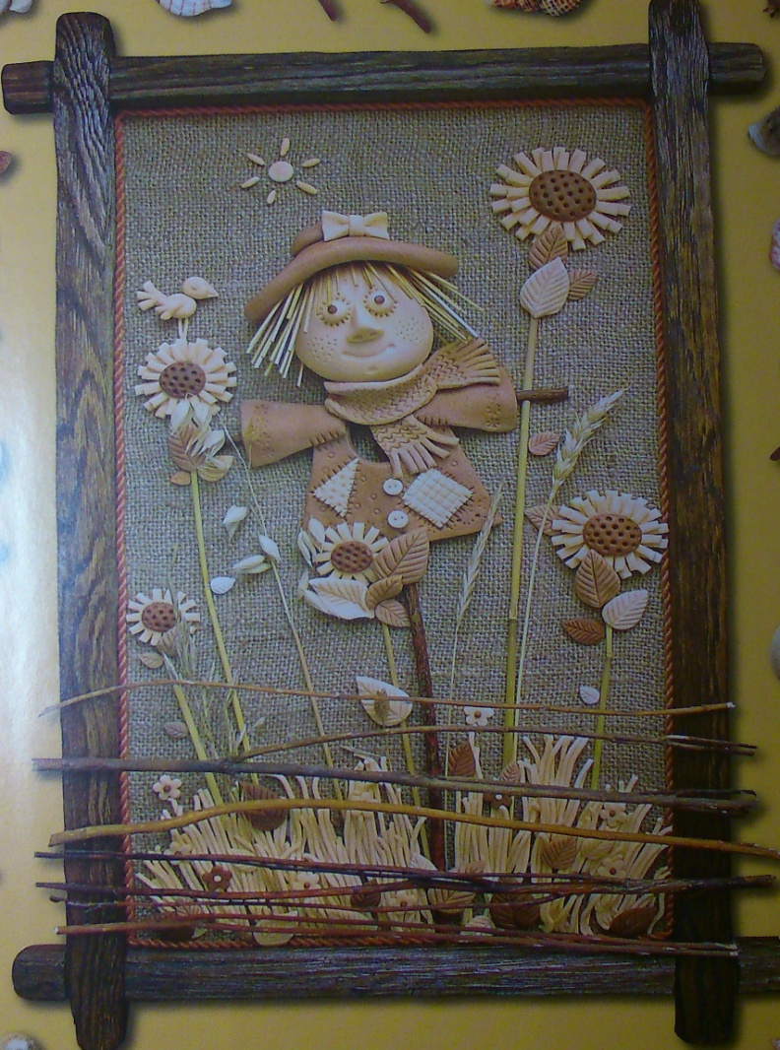
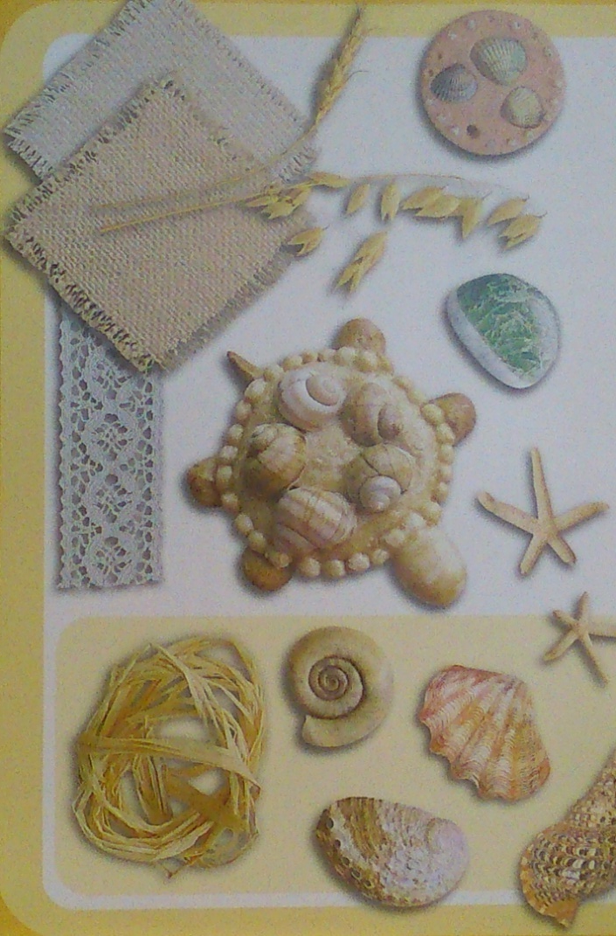
Дополнительный материал

Slide 14
Полезные советы
Не вынимайте все тесто из холодильника сразу. Доставайте по мере необходимости. Из прохладного теста легче лепить, оно хорошо держит форму, не плывет и меньше прилипает к рукам.
Если вы еще не закончили лепить, а вам надо прерваться ненадолго, то закройте на время перерыва полиэтиленом все, что успели сделать. Иначе тесто покроется корочкой.
Откуда взять сюжеты для лепки? Сейчас издается много литературы на эту тему. И конечно интернет – там очень много мастер-классов с пошаговыми инструкциями.

Slide 15
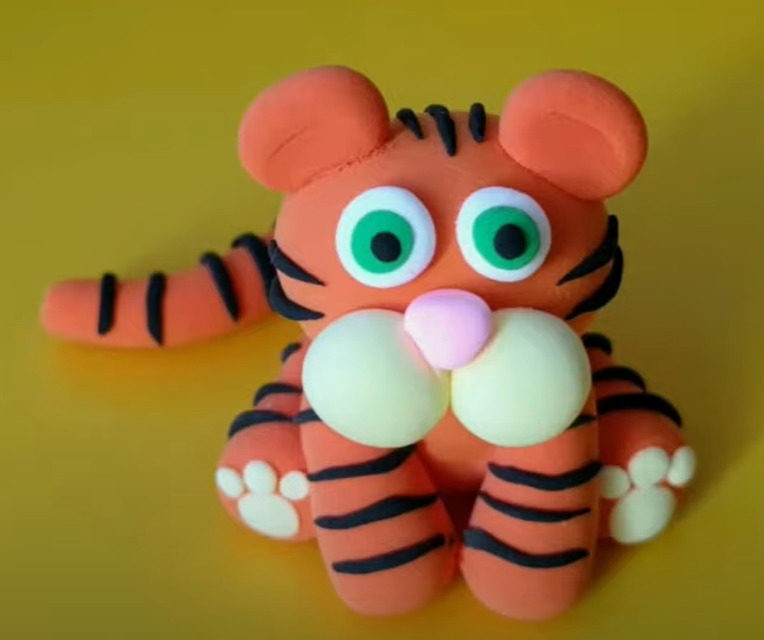
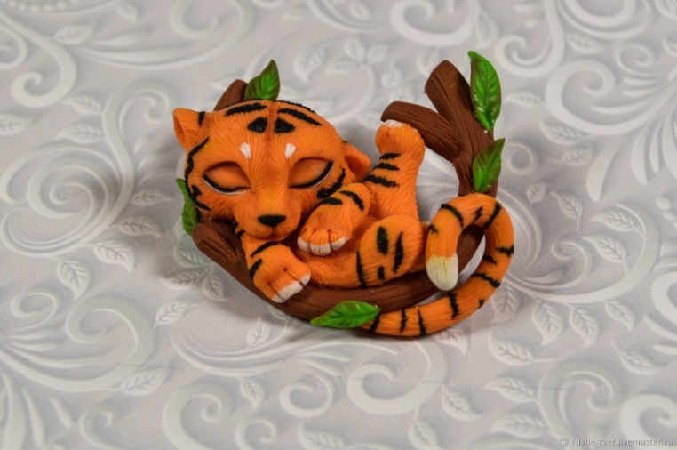
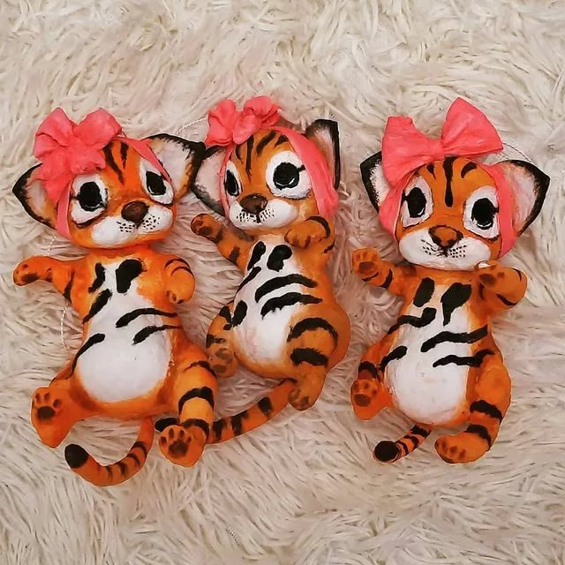
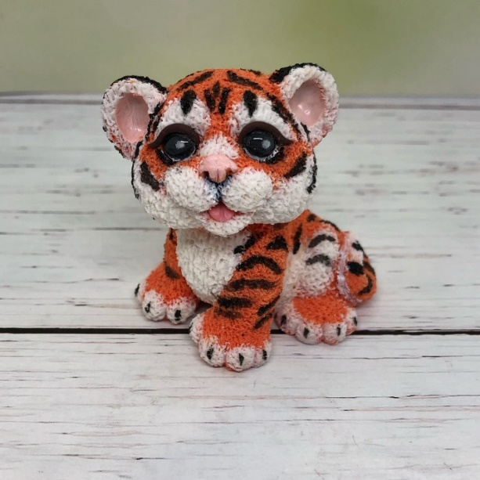
Практическая часть

Slide 16
Символ года – 2022

Slide 17
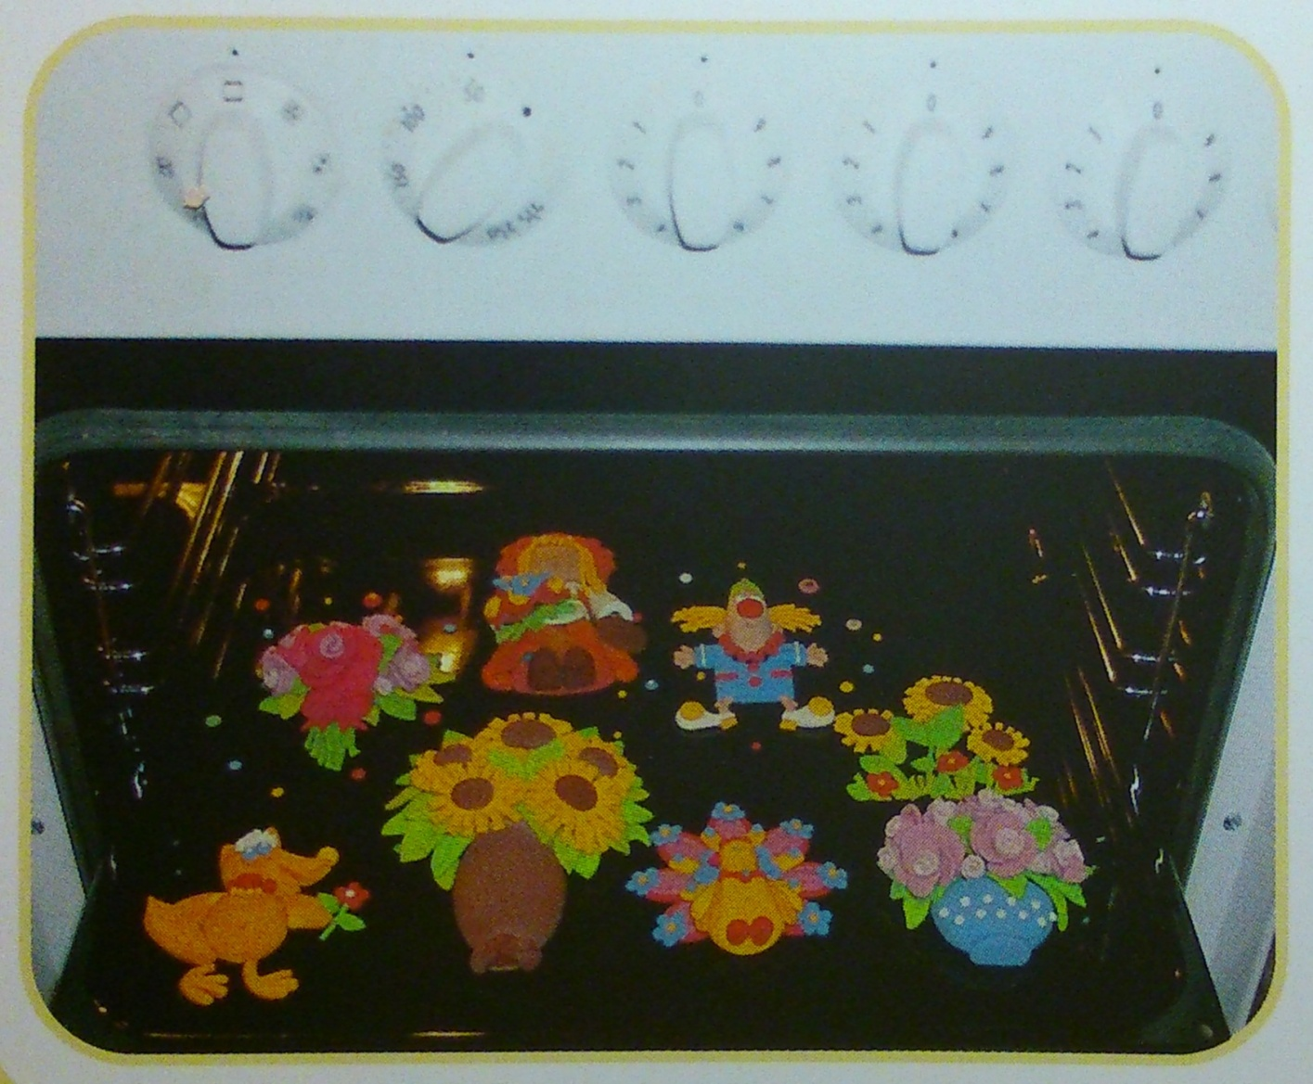
Сушка и запекание

